Slide 1
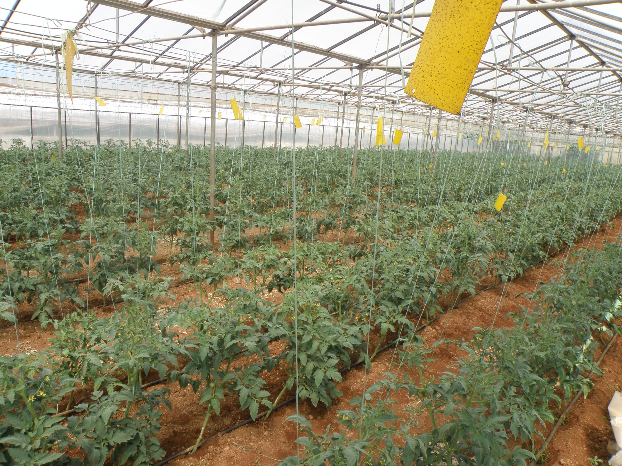
ΕΙΣΑΓΩΓΗ - ΚΑΤΑΣΚΕΥΑΣΤΙΚΑ ΧΑΡΑΚΤΗΡΙΣΤΙΚΑ ΘΕΡΜΟΚΗΠΙΩΝ

Slide 2
Τι είναι το θερμοκήπιο
Θερμοκήπιο είναι μία κλειστή κατασκευή η οποία:
είναι καλυμμένη με υλικό διαπερατό από την ορατή ηλιακή ακτινοβολία,
έχει ικανό ύψος για την είσοδο ανθρώπων σε αυτήν,
Αποσκοπεί στην τροποποίηση των κλιματικών συνθηκών στο εσωτερικό της σε σύγκριση με το εξωτερικό περιβάλλον,
Χρησιμοποιείται για την ανάπτυξη φυτών ή και την παραγωγή φυτικών προϊόντων, ανεξάρτητα από τις εξωτερικές κλιματικές συνθήκες.

Slide 3
Η επίδραση του θερμοκηπίου ως κλειστής κατασκευής στην τροποποίηση του εσωτερικού μικροκλίματος.
Ι. Παγίδευση της θερμικής ακτινοβολίας
Το διαφανές υλικό κάλυψης παρουσιάζει υψηλή διαπερατότητα στην υπεριώδη, φωτεινή & εγγύς υπέρυθρη ακτινοβολία (700-2.500 nm)
Παρουσιάζει όμως χαμηλή διαπερατότητα στη μεγάλου μήκους κύματος θερμική ακτινοβολία (>2.500 nm).

Slide 4
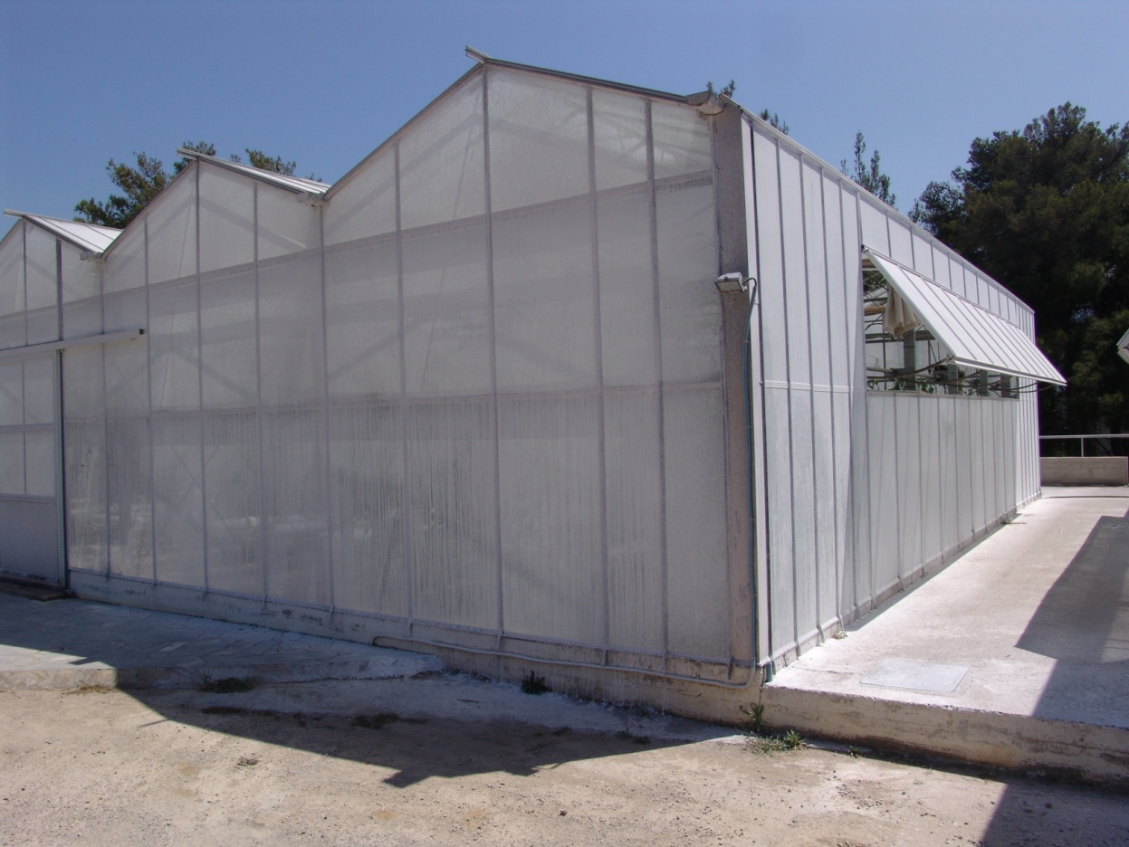
Η επίδραση του θερμοκηπίου ως κλειστής κατασκευής στην τροποποίηση του εσωτερικού μικροκλίματος.
ΙΙ. Παρεμπόδιση κίνησης αέρα
ΙΙ. Η θερμοκρασία, η υγρασία και η σύσταση του αέρα στο εσωτερικό του θερμοκηπίου τροποποιούνται λόγω του δραστικού περιορισμού της ανταλλαγής αέρα μεταξύ του εσωτερικού χώρου του θερμοκηπίου και του φυσικού εξωτερικού περιβάλλοντος.

Slide 5
Σκοπιμότητα καλλιέργειας στο θερμοκήπιο
Στις χώρες με μεσογειακό κλίμα, όπως η Ελλάδα, τα κηπευτικά που έχουν ανάγκη να καλλιεργηθούν σε θερμοκήπιο είναι κυρίως τα θερμής εποχής.
Στόχος είναι η παραγωγή των αντίστοιχων προϊόντων την ψυχρή εποχή του έτους, όταν δηλαδή η καλλιέργειά τους στην ύπαιθρο είναι αδύνατη κυρίως λόγω χαμηλών θερμοκρασιών.
Συχνά όμως τα θερμής εποχής κηπευτικά καλλιεργούνται στο θερμοκήπιο και το καλοκαίρι με στόχο:
  Να αποφευχθούν τα σοβαρά προβλήματα καρπόδεσης που παρουσιάζει τους μήνες Ιούλιο και Αύγουστο στην ύπαιθρο λόγω των υπερβολικά υψηλών θερμοκρασιών αέρα.
  Να επιτευχθεί καλύτερη ποιότητα προϊόντων, λόγω αποφυγής φυσιολογικών διαταραχών και εγκαυμάτων, καθώς και λόγω ελέγχου των προσβολών από έντομα.

Slide 6
Θερμοκηπιακές καλλιέργειες κηπευτικών στην Ελλάδα
Είδος κηπευτικού | Θερμαινόμενα θερμοκήπια |  | Μη θερμαινόμενα θερμοκήπια |  | ΣΥΝΟΛΟ
 | Υαλόφρακτα θερμοκήπια | Καλυμμένα με πλαστικό | Υαλόφρακτα θερμοκήπια | Καλυμμένα με πλαστικό
 | ΕΚ (στρ.) | ΕΚ (στρ.) | ΕΚ (στρ.) | ΕΚ (στρ.) | ΕΚ (στρ.)
Τομάτα | 622 | 4.252 | 239 | 13.930 | 19.043
Αγγούρι | 115 | 1.883 | 254 | 8.955 | 11.206
Κολοκύθι | 9 | 150 | 30 | 574 | 763
Μελιτζάνα | 7 | 160 | 30 | 1.558 | 1.756
Πιπεριά | 119 | 789 | 83 | 6.269 | 7.259
Φασόλι | 20 | 622 | 75 | 1.044 | 1.761
Μαρούλι | 18 | 224 | 30 | 1.158 | 1.430
Πεπόνι | 1 | 21 | 10 | 20 | 52
Καρπούζι | 2 | 16 | 60 | 145 | 223
Φράουλα | 0 | 0 | 0 | 11.630 | 11.630
Διάφορα | 20 | 169 | 10 | 421 | 621
ΣΥΝΟΛΟ | 933 | 8.286 | 821 | 45.704 | 55.744

Slide 7
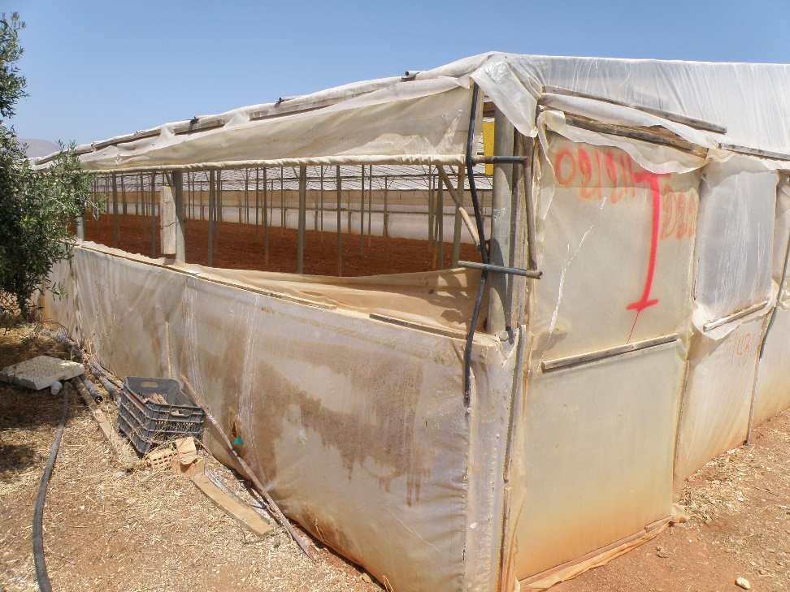
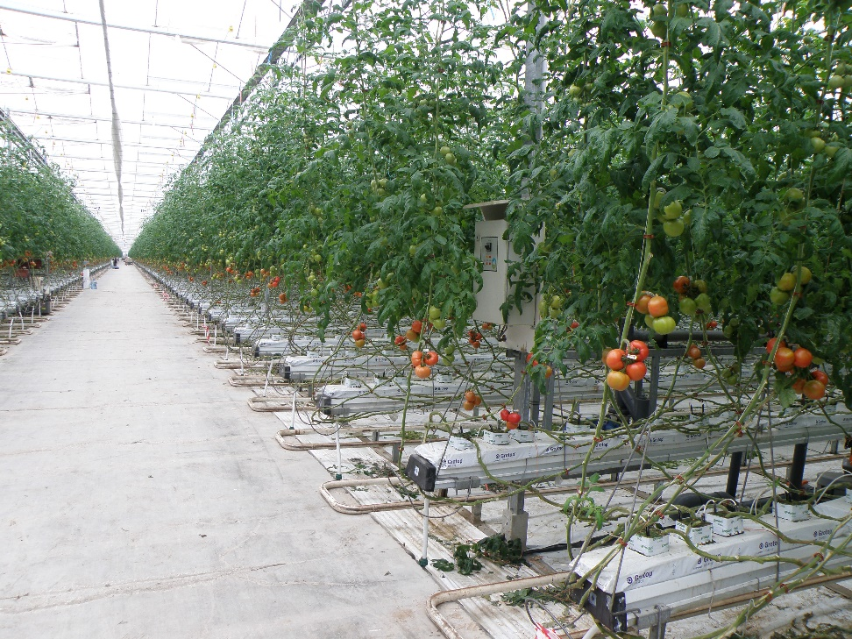
Ελληνικά θερμοκήπια
Απλό θερμοκήπιο χαμηλής τεχνολογίας & χαμηλού κόστους
Σύγχρονο υδροπονικό θερμοκήπιο υψηλής τεχνολογίας

Slide 8
Δεύτερη καλλιέργεια στο ίδιο θερμοκήπιο
Είδος κηπευτικού | Καλλιεργούμενη έκταση (στρ.)
Τομάτα | 7.109
Αγγούρι | 3.179
Κολοκύθι | 318
Μελιτζάνα | 123
Πιπεριά | 528
Φασόλι | 1.259
Μαρούλι | 2.378
Πεπόνι | 1.180
Καρπούζι | 6.850
Φράουλα | 20
Διάφορα | 509
ΣΥΝΟΛΟ | 23.452

Slide 9
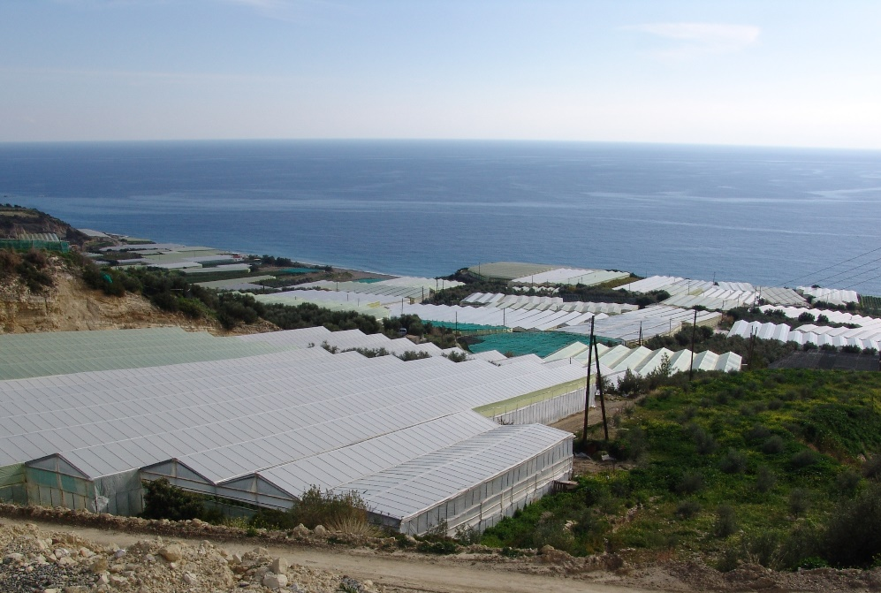
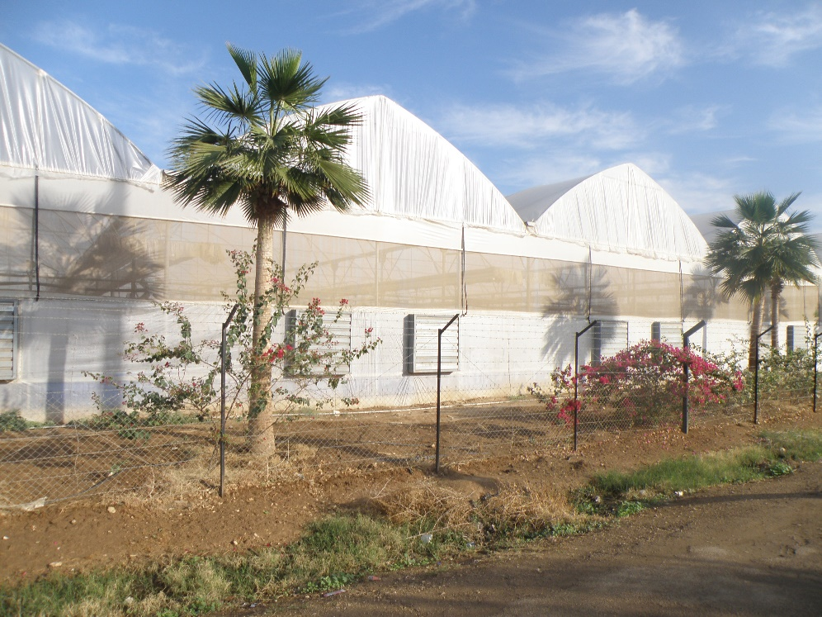
Θέση εγκατάστασης θερμοκηπίου
Κόστος και χρήση γης
Κλιματικά δεδομένα περιοχής
Ανάγλυφο εδάφους
Φυσικά και χημικά χαρακτηριστικά εδάφους
Νερό άρδευσης
Ρύπανση περιβάλλοντος
Υποδομές για μεταφορές
Δυνατότητα ηλεκτροδότησης
Τηλεφωνική και διαδικτυακή σύνδεση
Διαθεσιμότητα εργατικού προσωπικού

Slide 10
Κλιματικά δεδομένα περιοχής

Slide 11
Κατασκευαστικά χαρακτηριστικά θερμοκηπίων
Σχήμα θερμοκηπίων
Πλάτος ΒΚΜ θερμοκηπίων
Ύψος θερμοκηπίων
Τρόπος διάταξης ΒΚΜ
Σκελετός και λοιπά κατασκευαστικά θερμοκηπίων
Υλικά κάλυψης θερμοκηπίων

Slide 12
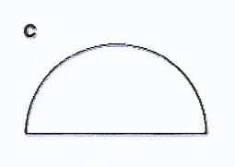
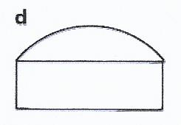
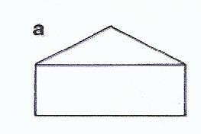
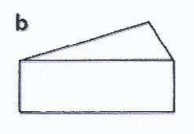
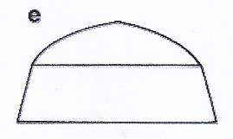
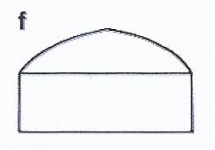
Σχήμα θερμοκηπίων
α
β
γ
Τοξωτό
Τροποποιημένο τοξωτό
Αμφικλινές
δ
ε
στ
Ετεροκλινές
Γοτθικού τύπου
Με στέγη γοτθικού τύπου

Slide 13
Βασική κατασκευαστική μονάδα θερμοκηπίου (ΒΚΜ)
Βασική κατασκευαστική μονάδα ενός θερμοκηπίου είναι το μικρότερο πλήρες τμήμα του, το οποίο επαναλαμβανόμενο κατά μήκος και κατά πλάτος σχηματίζει το σύνολο.

Slide 14
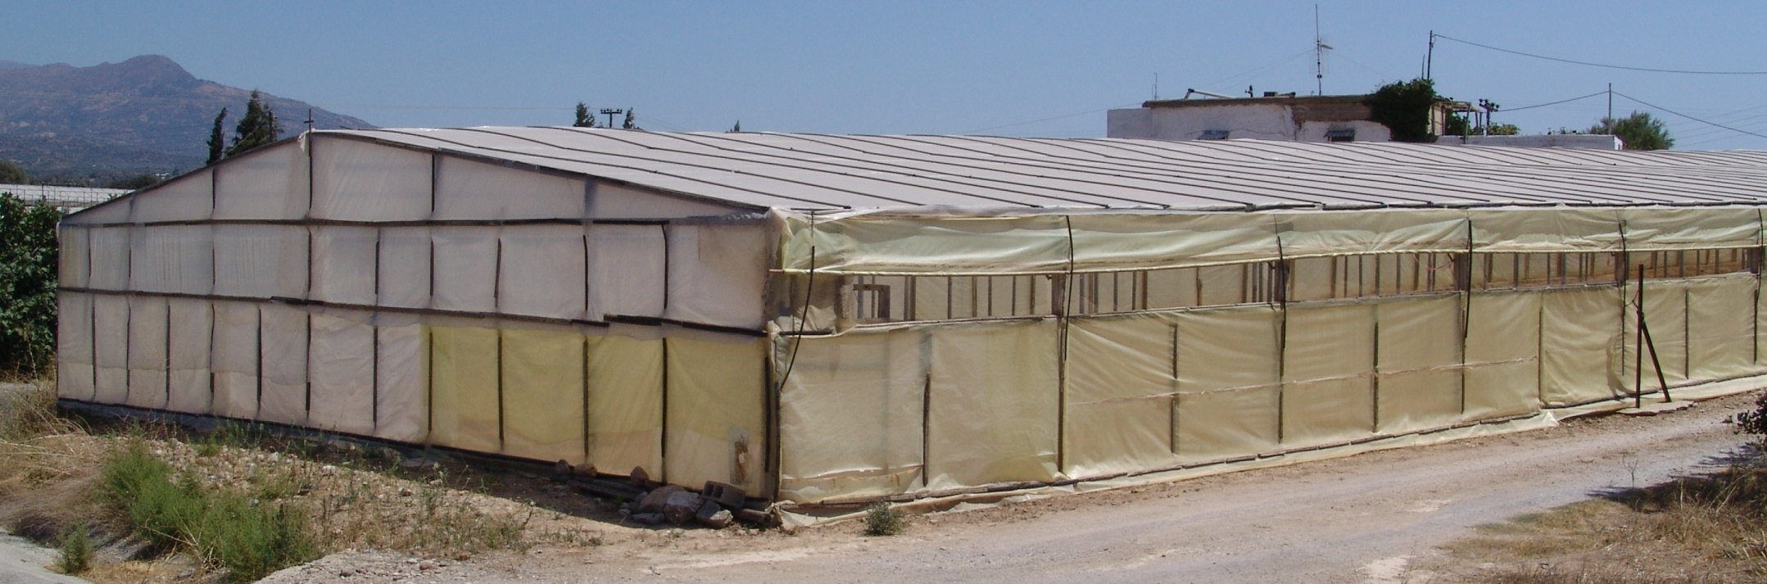
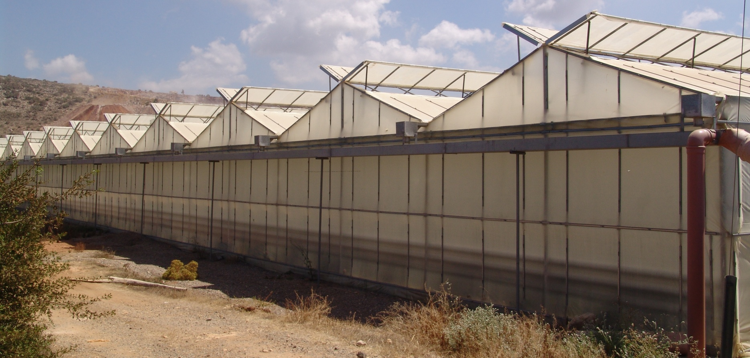
Απλής γραμμής (μονόρρικτο) θερμοκήπιο
Πολλαπλής γραμμής (πολύρρικτο) θερμοκήπιο

Slide 15
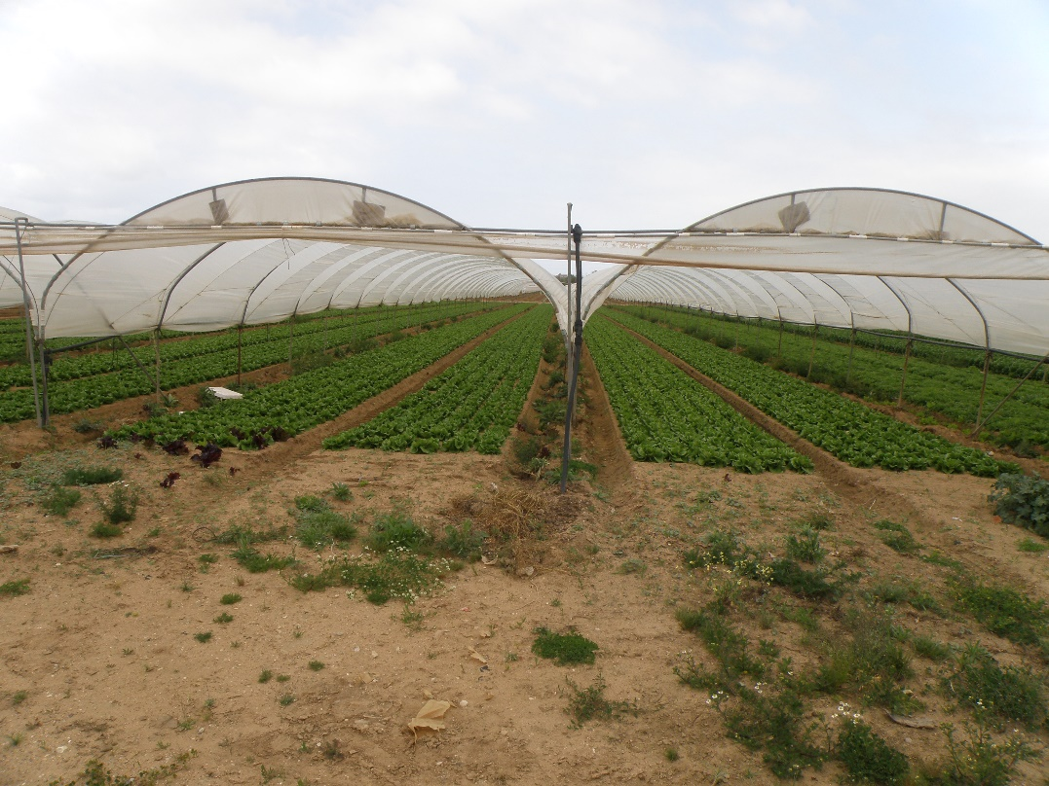
Απλό τοξωτό θερμοκήπιο

Slide 16
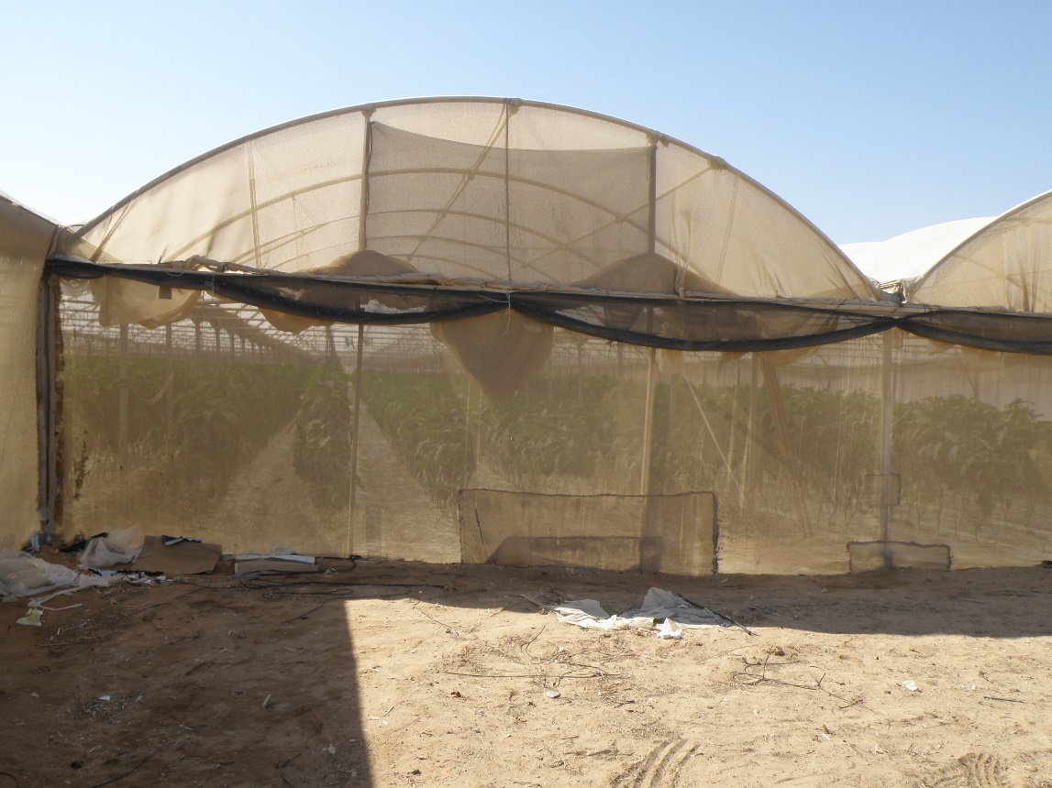
Τροποποιημένο τοξωτό θερμοκήπιο

Slide 17
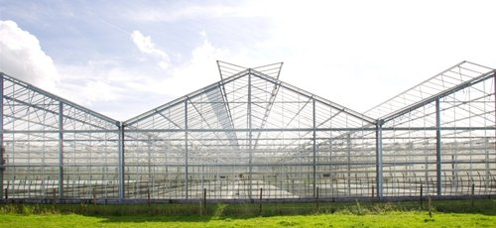
Αμφικλινές θερμοκήπιο με μία στέγη σε κάθε ΒΚΜ (wide-span type)

Slide 18
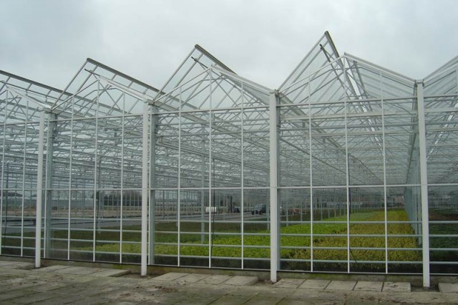
Αμφικλινές θερμοκήπιο με δύο στέγες σε κάθε ΒΚΜ (Venlo type)

Slide 19
Ετεροκλινές θερμοκήπιο

Slide 20
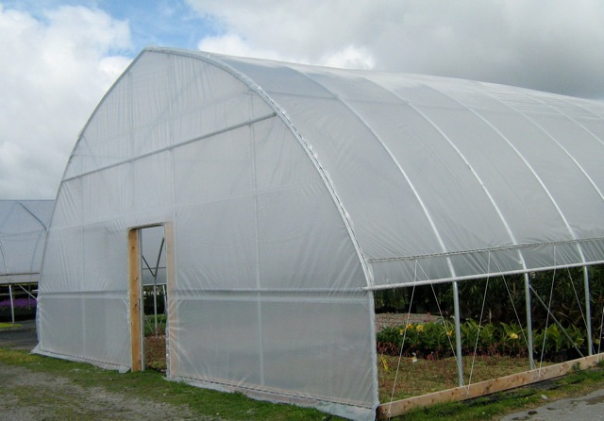
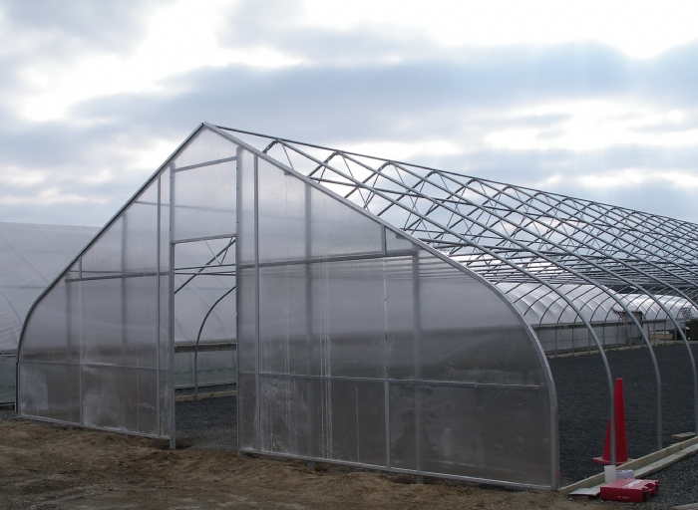
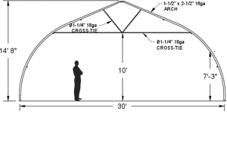
Γοτθικού τύπου θερμοκήπιο

Slide 21
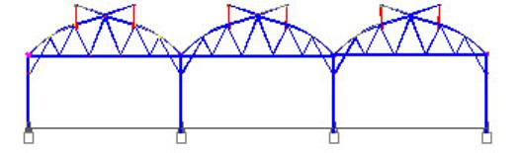
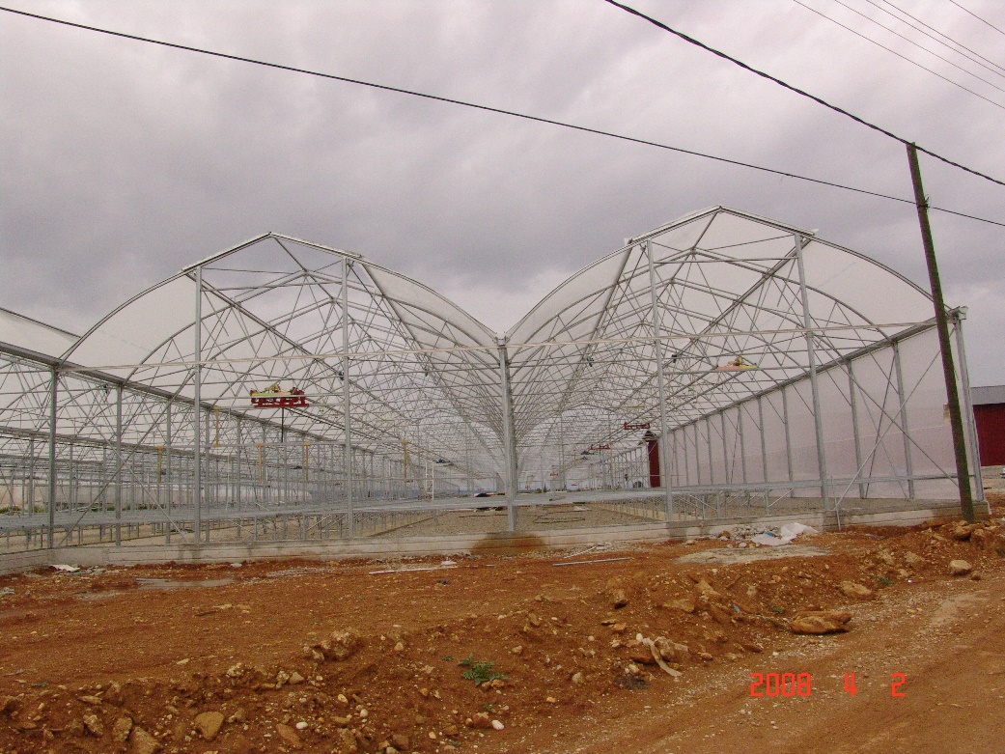
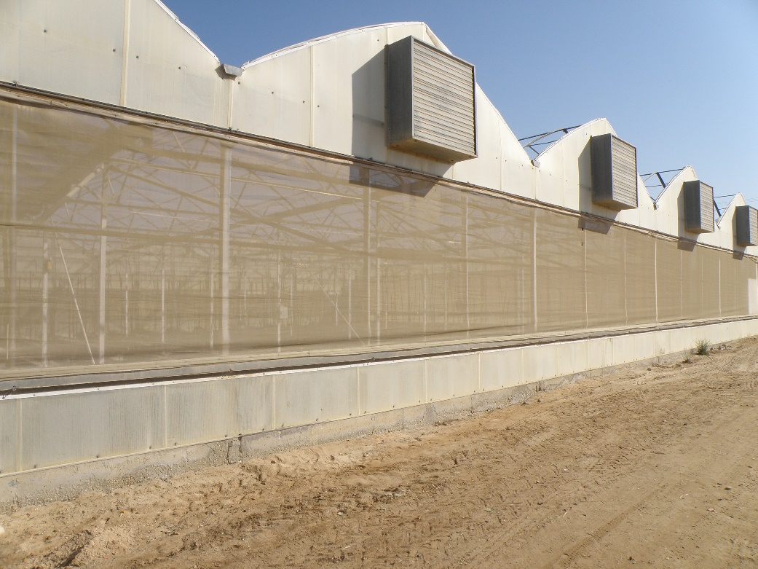
Θερμοκήπιο με στέγη γοτθικού τύπου

Slide 22
Πλάτος ΒΚΜ θερμοκηπίων
Το πλάτος μίας ΒΚΜ θερμοκηπίου καθορίζεται από τεχνικούς περιορισμούς που σχετίζονται με την στατική της ευστάθεια, καθώς και με τις διαστάσεις των διαθέσιμων υλικών κάλυψής της.
Η πλειονότητα των τυποποιημένων θερμοκηπίων που υπάρχουν στη χώρα μας έχει ΒΚΜ με πλάτος που κυμαίνεται από 5 μέχρι 8 m.
Για τα τοξωτά θερμοκήπια προβλέπεται ελάχιστο ελεύθερο πλάτος ίσο με 7 m.
Πολλά θερμοκήπια χωρικού τύπου όμως έχουν πλάτος ΒΚΜ μικρότερο από 5 m.

Slide 23
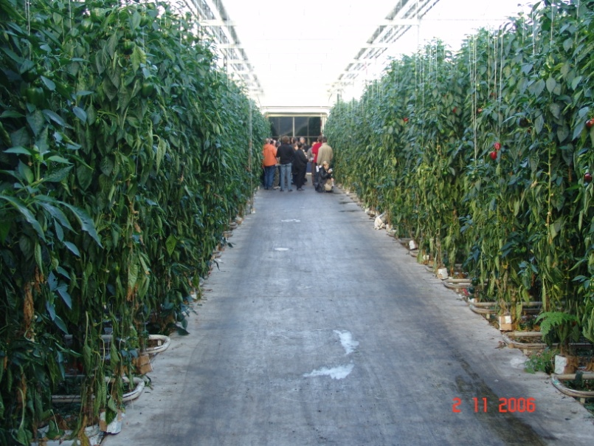
Ύψος θερμοκηπίων
Συνιστώνται τα ψηλά θερμοκήπια
Πλεονεκτήματα:
Μεγαλύτερος όγκος ανά μονάδα επιφάνειας και επομένως μεγαλύτερη “αδράνεια” σε μεταβολές θερμοκρασίας.
Αργούν περισσότερο να θερμανθούν αλλά διατηρούν τη θερμοκρασία που απέκτησαν για μεγαλύτερο χρονικό διάστημα. Γι΄ αυτό είναι ιδιαίτερα κατάλληλα για περιοχές όπου οι ημέρες με μεγάλη ηλιοφάνεια ακολουθούνται από ιδιαίτερα ψυχρές νύκτες.
Λιγότερα προβλήματα έλλειψης CO₂ στην διάρκεια ψυχρών ημερών του χειμώνα (όταν δεν εφαρμόζεται ανθρακολίπανση).

Slide 24
Τρόπος διάταξης ΒΚΜ
Περατότητα δύο παρόμοιων αμφίρρικτων θερμοκηπίων στην PAR σε τέσσερις αντι-προσωπευτικές ημερομηνίες στη διάρκεια ενός έτους. Τα θερμοκήπια ήταν στην ίδια περιοχή και διέφεραν μόνο στον προσανατολισμό.
Ημερομηνία | Ανατολή-Δύση | Βορράς-Νότος
2 Ιανουαρίου | 379 | 293
4 Ιανουαρίου | 426 | 322
6 Φεβρουαρίου | 578 | 530
10 Μαρτίου | 1.243 | 1.226
14 Απριλίου | 1.955 | 2.104
20 Ιουνίου | 2.720 | 2.969
Επίδραση του προσανατολισμού του θερμοκηπίου στην ημερήσια ποσότητα PAR (Wh m⁻²) που προσπίπτει στην κόμη των φυτών στην Ολλανδία σε διαφορετικές αντιπροσωπευτικές ημερομηνίες.

Slide 25
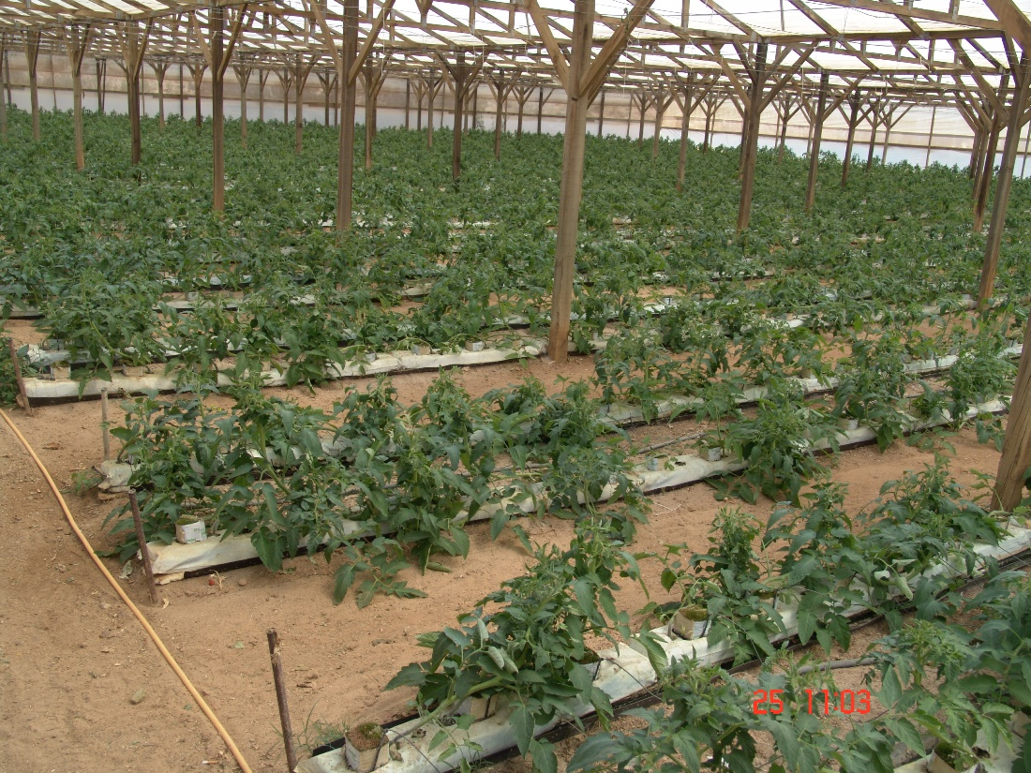
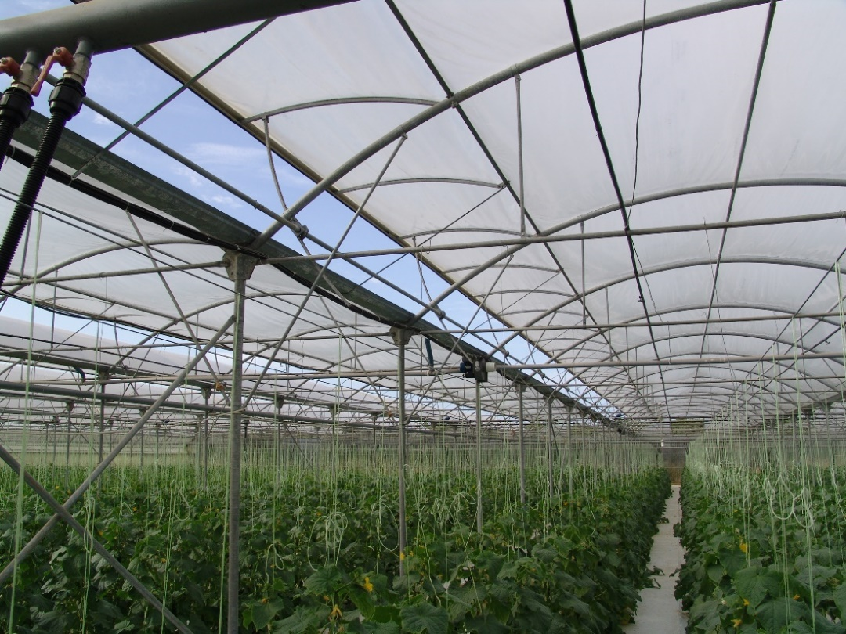
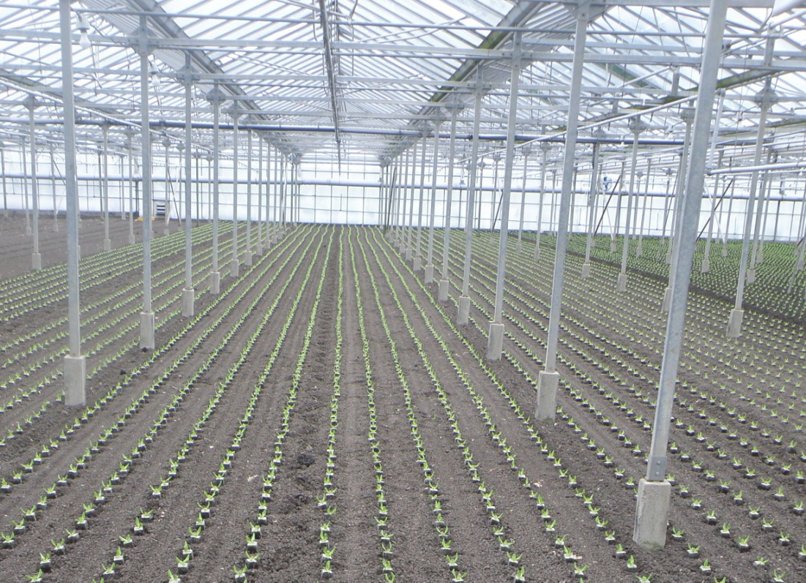
Σκελετός θερμοκηπίων
Ξύλο
Γαλβανισμένος χάλυβας

Slide 26
Υλικά κάλυψης θερμοκηπίων
Τα διαφανή υλικά κάλυψης των θερμοκηπίων διακρίνονται σε τρεις γενικές κατηγορίες και ειδικότερα:
μαλακό (εύκαμπτο) πλαστικό,
σκληρό πλαστικό,
γυαλί.

Slide 27
ΕΞΟΠΛΙΣΜΟΣ ΘΕΡΜΟΚΗΠΙΩΝ

Slide 28
Τι περιλαμβάνει ο εξοπλισμός των θερμοκηπίων
Συστήματα εξαερισμού
Συστήματα θέρμανσης & εξοικονόμησης ενέργειας
Συστήματα αφύγρανσης
Συστήματα σκίασης
Συστήματα δροσισμού
Συστήματα εμπλουτισμού με CO₂
Συστήματα τεχνητού φωτισμού

Slide 29
ΑΡΧΕΣ ΟΛΟΚΛΗΡΩΜΕΝΗΣ ΦΥΤΟΠΡΟΣΤΑΣΙΑΣ ΣΤΑ ΘΕΡΜΟΚΗΠΙΑ
Έμφαση στις προληπτικές και όχι στις κατασταλτικές επεμβάσεις φυτοπροστασίας:
  ελεγχόμενη είσοδος στο θερμοκήπιο,
  ελεγχόμενα ανοίγματα θερμοκηπίου (π.χ. εντομοστεγή δίχτυα)
  κατάλληλη ρύθμιση εσωτερικού κλίματος,
  χρήση ανθεκτικών ποικιλιών,
  εμβολιασμός φυτών,
  καλλιέργεια σε υποστρώματα,
  φωτοεκλεκτικά υλικά κάλυψης, κ.λ.π.
Εφαρμογή βιολογικών μεθόδων καταπολέμησης με έγκαιρη εξαπόλυση ωφέλιμων οργανισμών.

